Slide 1
«Знакомство с буквой Х,х»
Учитель начальных классов
МОБУ «ООШ с. Ивановки»
МО «Енотаевский район»
Боброва И.В

Slide 3
Гласные
Согласные
а я
о ю
у и
ы е
э ё

Slide 4
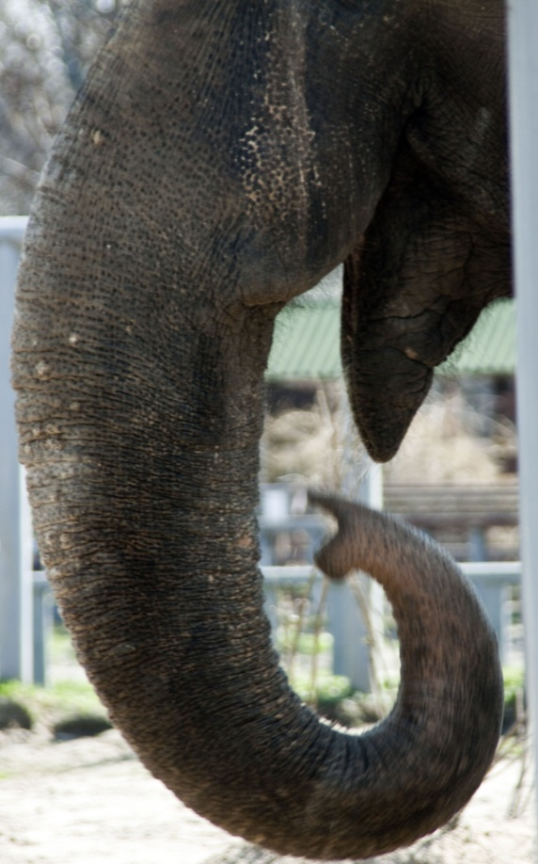
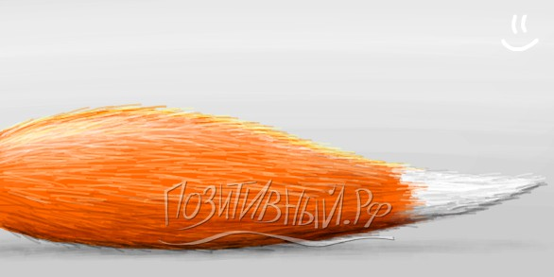

Slide 5
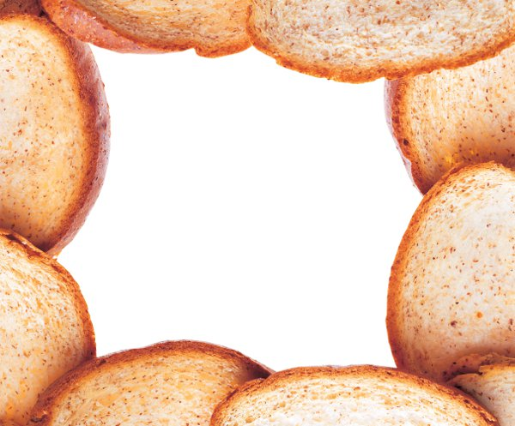
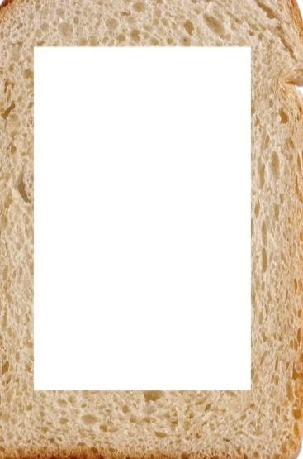
а
о
у
И
е
Х
Х

Slide 6
Х – забавная игрушка,
Деревянная вертушка,
Ветру вольному подружка.

Slide 9
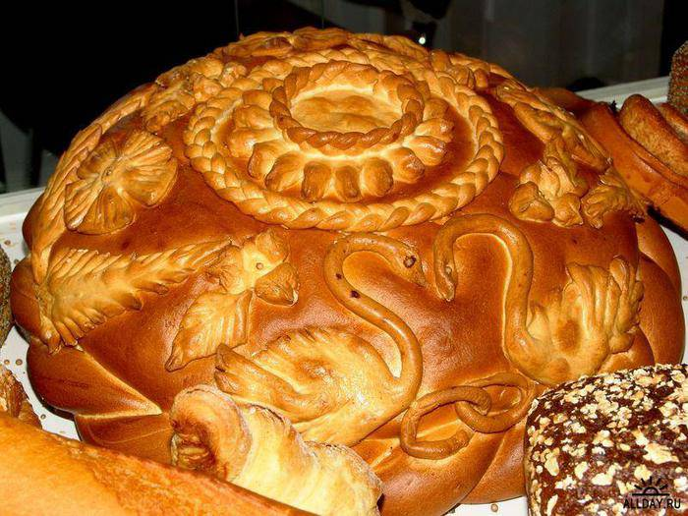
За обедом хлеб всему голова
Х

Slide 10
Я знаю…
Я запомнил…
Я смог…

Slide 11
http://go.mail.ru/search_images?q=%D0%BA%D0%B0%D1%80%D1%82%D0%B8%D0%BD%D0%BA%D0%B0+%D1%85%D0%B2%D0%BE%D1%81%D1%82+%D0%BB%D0%B8%D1%81%D1%8B&us=14&usln=1&usstr=%D0%BA%D0%B0%D1%80%D1%82%D0%B8%D0%BD%D0%BA%D0%B0+%D0%A5%D0%92%D0%9E%D0%A1%D0%A2&hasnavig=0#urlhash=5040939681233198128
http://go.mail.ru/search_images?q=%D0%BA%D0%B0%D1%80%D1%82%D0%B8%D0%BD%D0%BA%D0%B0%20%D1%81%D0%BE%D0%BB%D0%BD%D1%8B%D1%88%D0%BA%D0%B0%20%D1%81%20%D1%83%D0%BB%D1%8B%D0%B1%D0%BA%D0%BE%D0%B9&fr=web&rch=l&jsa=1#urlhash=4204392813216713715

